Slide 1


Subject: English language
Grade: 4
The theme of the lesson: Weather 2

Slide 2

Modal verbs
Ағылшын тілінде модальдық етістіктердің көптеген түрлері бар. Олар can (could), to be able to, may (might), to have to (had to), must, to be to, should, would, ought to, need.
Модальдық етістіктер өздері жеке қолданылмайды, тек мағыналық етістіктермен қолданылады. Олар істің мүмкіндігін, міндеттілігін, ықтималдылығын, қажеттілігін, керектілігін көрсетеді.
Мысалы: You must do that. – Сіз мұны істеуге міндеттісіз.
You may do that. – Сіз мұны мүмкіндігіңіз болса істеңіз.
Can (could)
Физикалық немесе ойлау қабілетіне байланысты іс-әрекетті орындай алу. Мысалы: I can read and speak English. – Мен ағылшын тілінде оқи және сөйлей аламын (басқа тілдерді оқуға мүмкіншілігім, қабілетім бар).
Сұраулы сөйлемде: Can I read?
Болымсыз сөйлемде: I can not read.
Өткен шақта could қолданылады: He could speak French. – Ол французша сөйлей алатын.

Slide 3
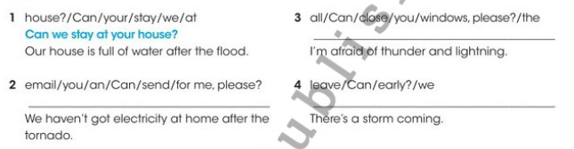
Ex.18,p.75
Make sentences.
2)Can you send an email for me, please?
3)Can you close all the windows, please?
4)Can we leave early?

Slide 4
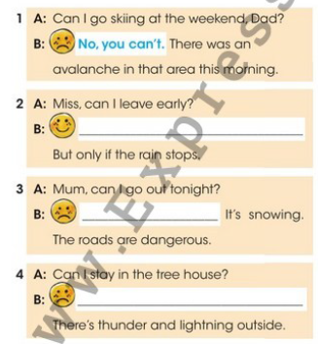
Ex.19,p.75
Complete. Then act out.
2)Yes, you can.
3)No, you can`t.
4)No, you can`t.

Slide 5
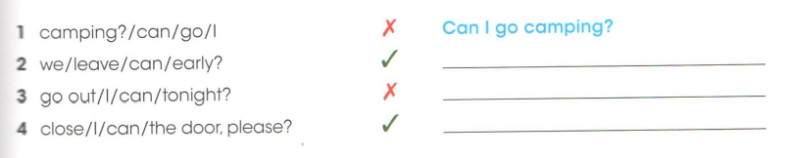
Ex.12,p.51 Activity book
Form questions and answer them with Yes, you can or No, you can`t.
2)Can we leave early? Yes, we can.
3)Can I go out tonight? No, you can`t
4)Can I close the door, please? Yes, you can.

Slide 6

Ex.20,p.75
What does the teacher have the children do when there is a fire drill? Listen and number. Then say.
B)4
C)2
D)3

Slide 7
